Slide 1
６．線型システム
６．１ 線型システムの性質
６．２ インパルス応答
６．３ 畳み込み

Slide 2
６．２ インパルス応答 （１）アナログ系のインパルス応答
（インパルス信号）δ(t) ： 幅 0，高さ ∞，積分値 1 のパルス
インパルス信号を入力したときの
系の出力 ＝ インパルス応答
0
δ(t)
系
g(k)
インパルス応答

Slide 3
インパルス応答の例
インパルス応答例
インパルス信号
室内（音響系という系）
スピーカ
t
約0.25秒
0
δ(t)
g(k)
マイク
【応答に影響する要因】
①スピーカの特性
②マイクの特性
③壁・天井・床の反響

Slide 4
（２）インパルス応答と周波数特性
■系のインパルス応答 g(t)のフーリエ変換は，
その系の周波数応答特性。
■G(t)の逆フーリエ変換はインパルス応答 g(t) 。
周波数応答特性
G( f )
δ(t)
g(k)
■系のインパルス応答計測は，その系の周波数応答特性を把握することになる。

Slide 5
インパルス応答測定と未知系周波数特性
■系のインパルス応答計測結果をフーリエ変換することで，その系の周波数応答特性を求めることができる。
未知系の
インパルス応答
計測
δ(t)
g(k)
フーリエ変換
周波数応答特性
G( f )
x(t)
y(k)
効率の良いインパルス応答測定の手法については
他の文献を参照されたい。

Slide 6
（３）アナログ系インパルス信号と ディジタル系サンプル信号
■アナログ系インパルス信号：
幅 0，高さ ∞，積分値 1
何だかちょっと変？
t
0
■ディジタル系サンプル信号
時間 0 で値 1，その他の点で値 0
1
k
0

Slide 7
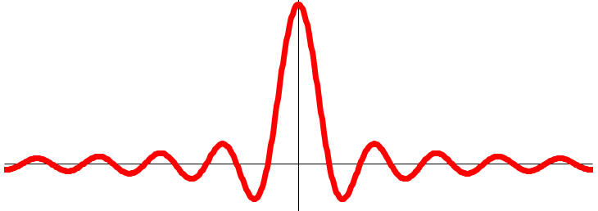
理想ローパスフィルタのインパルス応答
■理想ローパスフィルタとインパルス応答
理想LPFの周波数特性
理想LPFのインパルス応答
1
1 / f_{s}
ー8T_{s}
ー6T_{s}
ー4T_{s}
ー2T_{s}
2T_{s}
4T_{s}
6T_{s}
8T_{s}
k
f
0
－f_{s} / 2
0
f_{s} / 2
ー9T_{s}
ー7T_{s}
ー3T_{s}
ーT_{s}
T_{s}
3T_{s}
5T_{s}
9T_{s}
ー5T_{s}
7T_{s}
t = 1 / f_{s} = T_{s} のとき π f_{s} t = π ⇒ sin(π f_{s} t ) = 0
標本化周期 T_{s} = 1 / f_{s}の整数倍の時刻で値 0

Slide 8
インパルス応答を標本化すると
k = 0 以外は 0 なる
理想LPFのインパルス応答
1
ー8T_{s}
ー6T_{s}
ー4T_{s}
ー2T_{s}
2T_{s}
4T_{s}
6T_{s}
8T_{s}
k
0
ー9T_{s}
ー7T_{s}
ー5T_{s}
ー3T_{s}
ーT_{s}
T_{s}
3T_{s}
5T_{s}
7T_{s}
9T_{s}
1

Slide 9
アナログのインパルス信号δ(t)と ディジタルのサンプル信号δ(k)の関係
アナログの世界
インパルス信号δ(t)
理想ＬＰＦ
アナログの世界の
インパルス信号が
理想LPFによって
sinc関数になった
sinc関数
0
A/D変換
sinc関数が
A/D変換によって
単位サンプル信号に
なった
単位サンプル信号δ(k)
ディジタルの世界
単位サンプル信号δ(k)に対する応答を，
ディジタル系のインパルス応答と捉えてもかまわない

